Slide 1

DATACUP 2021
Melena Bros

Slide 2

Reto 1: Vacunas
Enfocado en el análisis de datos, el proyecto trabajado consiste en filtrar según la preferencia del usuario tweets relacionados al Covid-19 según ciertos parámetros.

Slide 3
Puntos a cubrir
01
02
03
Procesamiento de datos
Análisis de texto
Presentación de resultados

Slide 4
Procesamiento de datos
01

Slide 5
Áreas de oportunidad del proyecto
Tiempo de procesamiento
Filtros
Polarización
Limpieza
Optimización del código
Categorías pertinentes de datos
Ideas contrastantes de la población respecto al tema
Código estructurado para la fácil comprensión

Slide 6
Análisis de datos
01
02

Slide 7
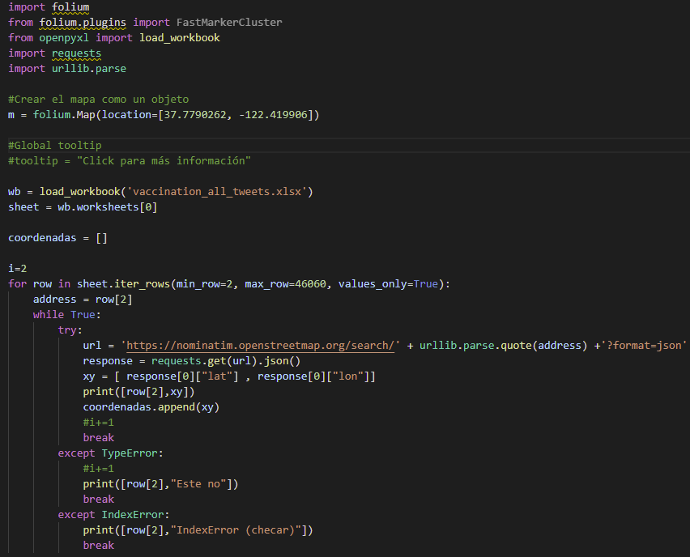
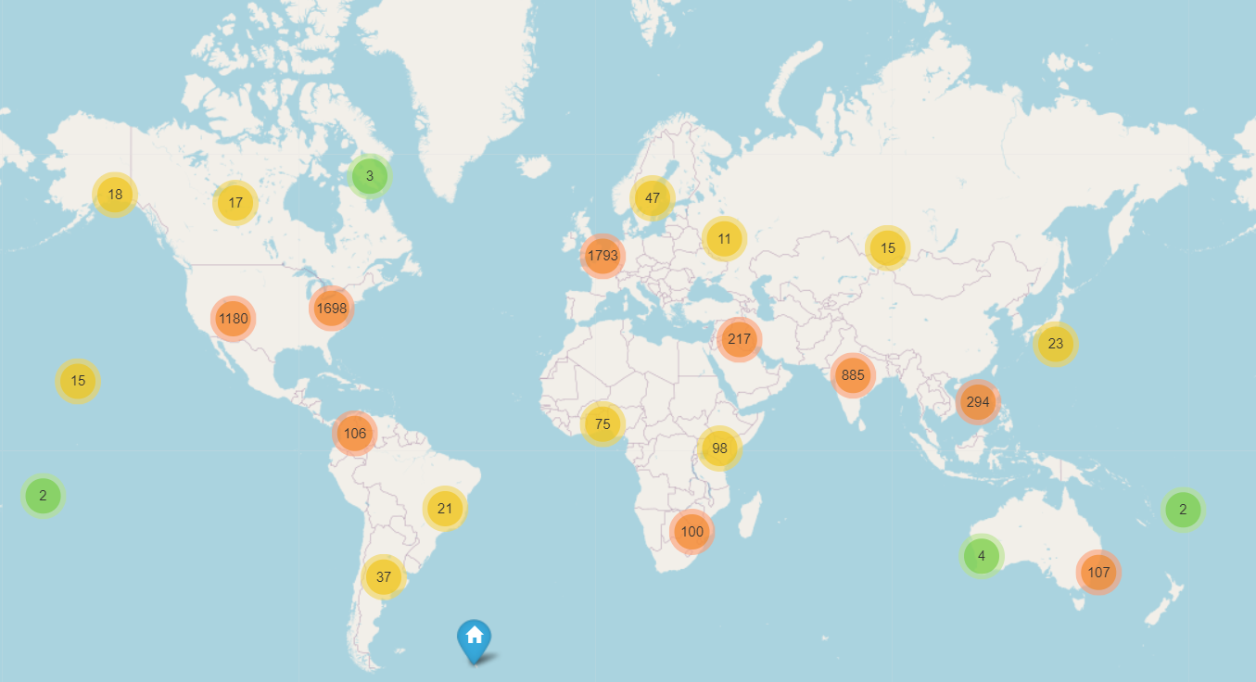
Variables a analizar
Localización de tweets

Slide 8
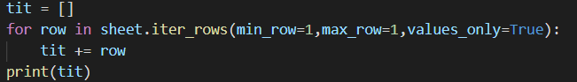
Variables a analizar
Parámetros de tweets para un posterior análisis
Permite ver los elementos del documento para poder clasificar y filtrar datos

Slide 9
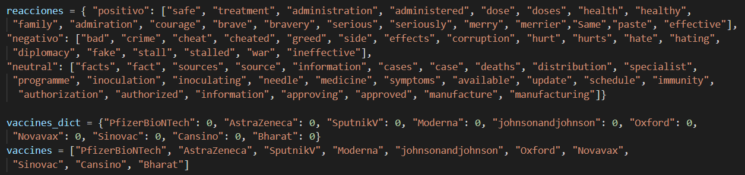
Análisis de texto
Análisis de sentimientos mediante palabras clave en el texto
Palabras detonantes más frecuentes en tweets correspondientes a cierto sentimiento a analizar organizadas en diccionarios

Slide 10
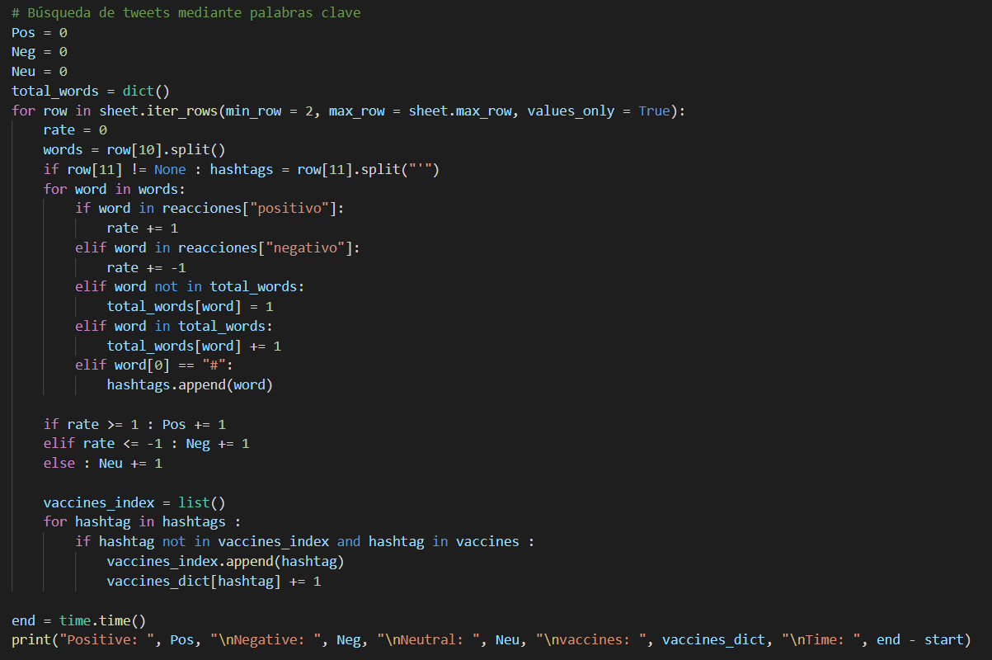
Análisis de texto
Algoritmo para determinar la frecuencia de palabras detonantes

Slide 11
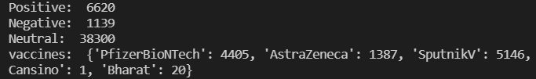

Frecuencia de palabras detonantes de algún sentimiento, así como de las vacunas más aplicadas

Slide 12
Presentación de resultados
01
03

Slide 13
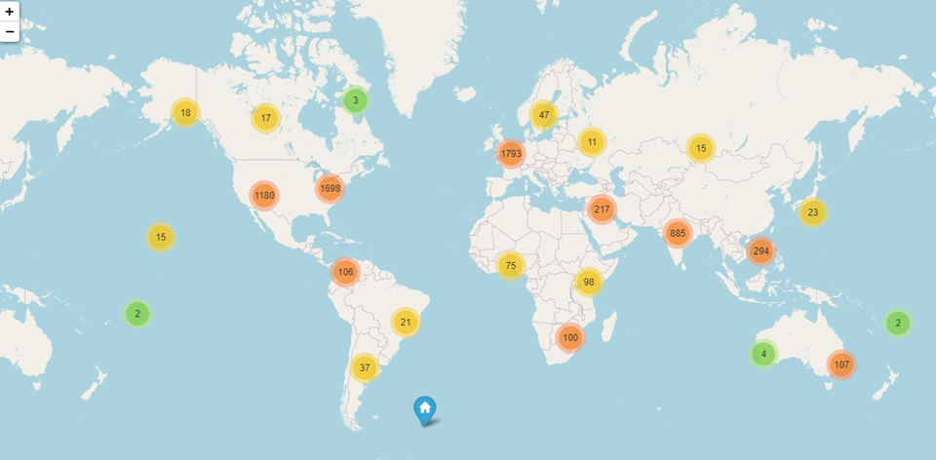
file:///D:/descargas/vis.html
Mapa de tweets

Slide 14
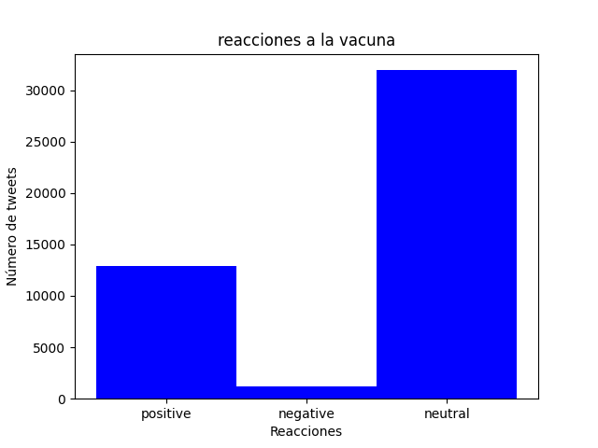
Sentimientos de los tweets

Slide 15
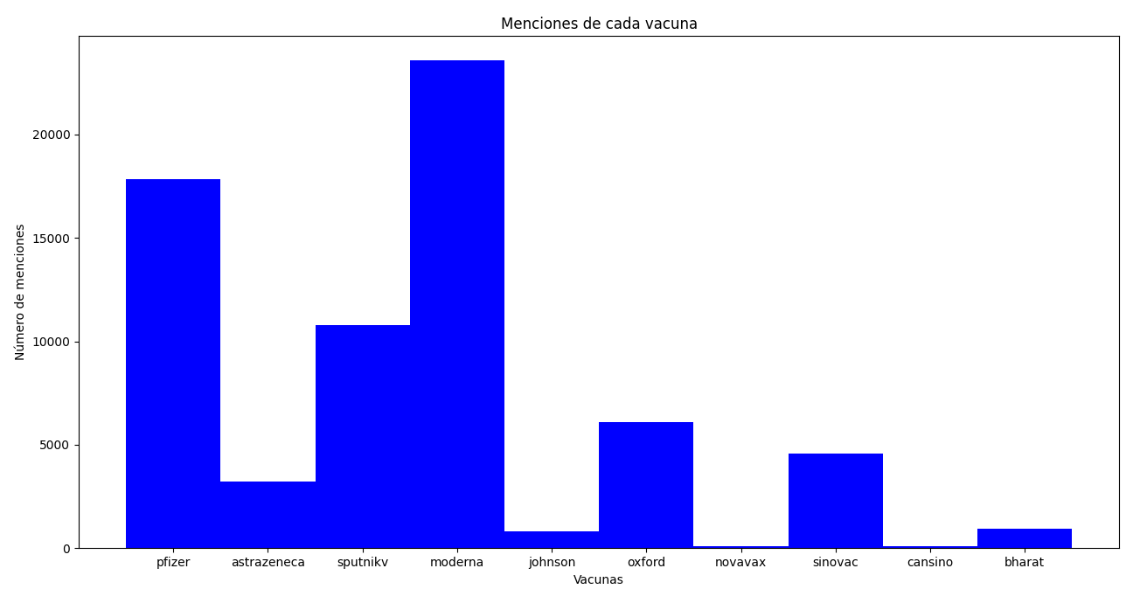
Mención de Vacunas

Slide 16
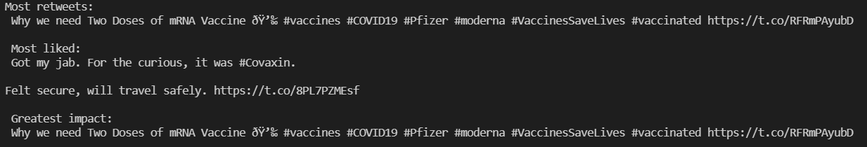
Mayores interacciones

Slide 17

Agradecemos su atención

